Slide 1
ДИАГНОСТИЧЕСКОЕ ЗНАЧЕНИЕ ЦИТОКИНОВ ПРИ ОПУХОЛЯХ ОПОРНО-ДВИГАТЕЛЬНОЙ СИСТЕМЫ
Научно-исследовательский институт травматологии, ортопедии и нейрохирургии
Саратовского ГМУ им. В.И.Разумовского Минздрава России
И.Р. Понамарев, Д.М. Пучиньян, С.Г. Шахмартова
Саратов, 30 января 2020 г.

Slide 2
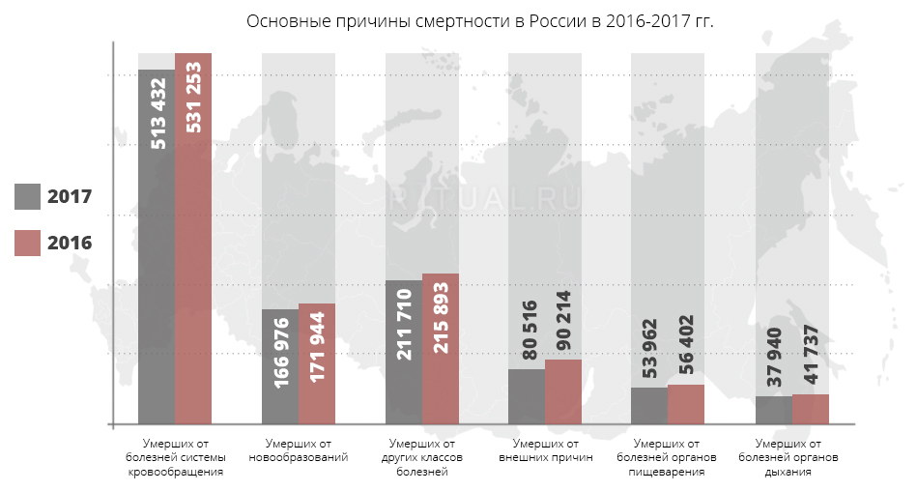
Актуальность
Notes:
Злокачественные новообразования занимают второе место по причине смертности населения планеты после сердечно-сосудистых заболеваний. С каждым годом увеличивается количество больных онкологическими заболеваниями. В связи с этим, раннее выявление характера онкологического процесса представляет одну из важных проблем здравоохранения, так как своевременная диагностика злокачественных опухолей является залогом успешной их профилактики и лечения больных
Одним из перспективных подходов к скрининг-диагностике при новообразованиях, в том числе и костной ткани, на наш взгляд, является исследование цитокинов, принимающих непосредственное участие в патогенезе неопластического процесса. По данным литературы, в этом отношении наиболее изучены неопетрин, молекулы адгезии, различные факторы роста, фактор некроза опухоли, интерлейкины, матриксные металлопротеиназы. В связи с этим, перед нами была поставлена цель:

Slide 3
Цель исследования
Оценить диагностическую значимость неоптерина, VEGF, sICAM, sVCAM, IL-6, TNF-α и MMP-9 в определении характера опухолевого процесса при новообразованиях опорно-двигательной системы.
Notes:
Цель исследования: оценить прогностическую значимость неоптерина, VEGF, sICAM, sVCAM, IL-6, TNF-α и MMP-9 в определении характера опухолевого процесса при новообразованиях опорно-двигательной системы

Slide 4
Объект исследования
64 пациента (в возрасте от 18 до 65 лет)
мужчин – 31
женщин – 33
Notes:
Под нашим наблюдением находились 64 пациента с доброкачественными (гигантоклеточной опухолью, костными кистами, фиброзной дисплазией, хондромой, костно-хрящевыми экзостозами) и злокачественными (метастатическими поражениями костей, солитарной миеломой, остеогенной саркомой, хондросаркомой) опухолями опорно-двигательной системы в возрасте от 18 до 65 лет. Среди больных были 31 мужчина и 33 женщины.

Slide 5
Объект исследования
64 пациента
Доброкачественные новообразования – 44
Злокачественные новообразования – 20
Notes:
Среди пациентов было 44 с доброкачественными и 20 – со злокачественными опухолями опорно-двигательной системы. В контрольную группу были включены 10 практически здоровых добровольцев (6 мужчин и 4 женщины) в возрасте 24-60 лет.

Slide 6
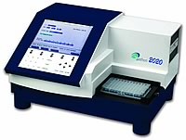
Методы исследования
Микропланшетный фотометр для проведения иммуноферментного анализа «Anthos 2020» (Великобритания)
Наборы для иммуноферментного определения уровня в сыворотке крови неоптерина, растворимых молекул межклеточной адгезии (sICAM-1) и растворимых молекул адгезии сосудистого эндотелия (sVCAM-1), фактора роста эндотелия сосудов (VEGF-A) фирмы «Bender MedSystems» (Австрия), интерлейкина-6 (IL-6) и альфа-фактора некроза (TNF-α) ЗАО «Вектор-БЕСТ» (Россия).
Notes:
Исследовали содержание неоптерина, растворимых молекул межклеточной адгезии (sICAM-1, нг/мл) и молекул адгезии сосудистого эндотелия (sVCAM-1, нг/мл), IL-6 и TNF-A в сыворотке крови методом иммуноферментного твердофазного анализа. Верифицикация новообразований была осуществлена по последней гистологической классификации опухолей костей, принятой ВОЗ (Лион, 2005).
Полученные результаты обработаны статистически непараметрическим методами. Для определения порогового значения изучаемых маркеров определяли их чувствительность и специфичность методом ROC-анализа с последующим вычислением отношения шансов с использованием индекса Юдена (чувствительность+специфичность-1). Кроме того, применяли дискриминантный анализ для расчета коэффициента канонической дискриминантной функции с целью оценки вклада отдельных цитокинов в прогноз заболевания.

Slide 7
Содержание неоптерина в сыворотке крови лиц группы контроля и больных с доброкачественными и злокачественными новообразованиями ОДС
нмоль/л
Notes:
У пациентов с доброкачественными опухолями ОДС содержание неоптерина, отражающего функциональное состояние клеточного иммунитета, было статистически значимо выше, чем у практически здоровых людей (P=0,0004), а у больных со злокачественными новообразованиями скелета – выше, чем у пациентов с доброкачественными опухолями (P=0,000000026).

Slide 8
Содержание VEGF-A в сыворотки крови лиц группы контроля и больных с доброкачественными и злокачественными новообразованиями ОДС
пг/мл
Notes:
В представленном слайде, четко прослеживается закономерность увеличения содержания VEGF-A в сыворотке крови по мере озлокачествления опухоли опорно-двигательной системы.
Так, статистически значимое повышение уровня фактора роста наблюдается у больных с доброкачественными новообразования по сравнению с контрольными значениями (P<0,05), а у пациентов со злокачественными существенно выше, чем у больных с доброкачественными (P<0,02). Данный факт подтверждает роль ангиогенеза в прогрессировании опухолевого процесса

Slide 9
Содержание sVCAM в сыворотки крови лиц группы контроля и больных с доброкачественными и злокачественными новообразованиями ОДС
нг/мл
Notes:
Содержание молекул адгезии сосудистого эндотелия sVCAM-1 в сыворотке крови больных с доброкачественными (738,5±178,7 нг/мл) и злокачественными костными опухолями (749,2±173,8 нг/мл) не отличалось от контрольных цифр (849,5±189,4 нг/мл; P > 0,05).
В работах Николая Евгеньевича Кушлинского и сотрудников его лаборатории.

Slide 10
Содержание sICAM в сыворотки крови лиц группы контроля и больных с доброкачественными и злокачественными новообразованиями ОДС
нг/мл
Notes:
Результаты исследования показали, что содержание растворимой формы молекулы межклеточной адгезии sICAM-1 у больных с доброкачественными новообразованиями (220,3 нг/мл) сопоставимо с показателями контрольной группы (189,7±44,5 нг/мл; P < 0,05); у больных со злокачественными новообразованиями уровень данных молекул (253,7 нг/мл) был статистически значимо выше как по сравнению с данными контрольной группы (189,7±44,5 нг/мл; P<0,05), так и данными, полученными у больных с доброкачественными опухолями.

Slide 11
Содержание IL-6 в сыворотке крови лиц группы контроля и больных с доброкачественными и злокачественными новообразованиями ОДС
пг/мл
Notes:
Как видно из данных, практически отсутствуют различия между содержанием IL-6 в сыворотке крови здоровых людей и больных с доброкачественным опухолевым процессом (Р=0,6), в то же время уровень данного интерлейкина существенно выше при злокачественных новообразованиях скелета по сравнению с контрольными цифрами (Р=0,0008) и данными, полученными при обследовании лиц с доброкачественными новообразованиями (Р=0,000001).

Slide 12
Содержание TNF-A в сыворотке крови лиц группы контроля и больных с доброкачественными и злокачественными новообразованиями ОДС
пг/мл
Notes:
Результаты проведённого исследования по определению уровня TNF-α в сыворотке крови больных с опухолями ОДС показали, что при доброкачественных новообразованиях концентрации указанного биомаркера воспаления соответствует нормальным величинам (Р=0,8), а при злокачественных статистически значимо превышают уровни цитокина у здоровых лиц (Р=0,001) и больных с доброкачественными новообразованиями (Р=0,02).

Slide 13
Содержание MMP-9 в сыворотке крови лиц группы контроля и больных с доброкачественными и злокачественными новообразованиями ОДС
пг/мл
Notes:
В представленном слайде, четко прослеживается закономерность увеличения содержания MMP-9 сыворотке крови по мере озлокачествления опухоли опорно-двигательной системы. Так, статистически значимое повышение уровня фактора роста наблюдается у больных с доброкачественными и злокачественными новообразования по сравнению с контрольными значениями (P<0,05). Между группами пациентов существенной разницы в уровнях данного цитокина не было обнаружено.

Slide 14
Уровни неоптерина, VEGF-A, sVCАM, sICAM, IL-6, TNF-α и MMP-9 цитокинов в сыворотке крови пациентов с доброкачественными и злокачественными новообразованиями опорно-двигательной системы
Биомаркеры | Пациенты с доброкачественными опухолями | Пациенты со злокачественными опухолями | Р
Неоптерин, нмоль/л | 12,9 (9,9; 19,8) | 28,2 (26,3; 30,6) | < 0,0001
VEGF-A, пг/мл | 222,5 (1452; 295,5) | 266,4 (236,4; 336,4) | = 0,02
sVCАM, нг/мл | 763,5 (591,5; 853,0) | 686,0 (604,5; 732,0) | = 0,14
sICAM, нг/мл | 220,3 (142,9; 232,2) | 253,7 (236,4; 311,0) | < 0,0001
IL-6, пг/мл | 1,8 (0,9; 3,3) | 13,8 (8,6; 56,5) | < 0,0001
TNF-α, пг/мл | 1,8 (0,95; 3,4) | 2,9 (2,5; 4,4) | = 0,02
MMP-9, нг/мл | 6,1 (1,7; 9,0) | 7,3 (3,5; 14,9) | = 0,07
Примечание: в таблице представлены Meдиана, 25% и 75% квартили
Notes:
Таким образом, в сыворотке крови больных со злокачественными опухолями статистически значимо по сравнению с таковыми у пациентов с доброкачественными новообразованиями были повышены концентрации неоптерина, VEGF, sICAM, IL-6, TNF-α, при этом наиболее существенные изменения касались трёх исследуемых маркёров – неоптерина, sICAM, IL-6.

Slide 15
Площадь под кривыми графиков ROC-анализа методов определения содержания сывороточных цитокинов у больных с опухолями опорно-двигательной системы
Маркеры | Площадь под кривой, усл.ед. | Стандартная ошибка | Асимптотическая ошибка | Асимптотический 95% доверительный интервал
 |  |  |  | Нижняя граница | Верхняя граница
Неоптерин | 0,913 | 0,036 | 0,000 | 0,843 | 0,984
VEGF-A | 0,724 | 0,061 | 0,001 | 0,604 | 0,843
sVCAM | 0,411 | 0,067 | 0,193 | 0,281 | 0,542
sICAM | 0,948 | 0,025 | 0,000 | 0,899 | 0,997
IL-6 | 0,913 | 0,036 | 0,000 | 0,843 | 0,983
TNF-α | 0,724 | 0,061 | 0,001 | 0,604 | 0,843
MMP-9 | 0,648 | 0,063 | 0,030 | 0,524 | 0,772
Notes:
Проведённый ROC-анализ также показал, что высокой информативностью обладают методы определения уровня неоптерина, sICAM и IL-6: площадь под их ROC-кривыми составила соответственно 0,913±0,036 усл.ед., 0,948±0,025 усл.ед. и 0,913±0,036 усл.ед.

Slide 16
Характеристики методов определения сывороточных цитокинов (ROC-анализ) и оценка их отношения шансов у больных с опухолями опорно-двигательной системы
Биомаркеры | Пороговые значения | Чувствительность | Специфичность | Оценка шансов, | ДИ 95% | P
Неоптерин, нмоль/л | 24 | 93,5% | 84,1% | 21,1 | 2,4-196,6 | 0,007
VEGF-A, пг/мл | 229 | 90,3% | 61,4% | 1,06 | - | 0,303
sVCАM, нг/мл | 548 | 93,5% | 20,5% | 0,036 | - | 0,850
sICAM, нг/мл, | 234 | 93,5% | 84,1% | 39,0 | 3,2-468,5 | 0,004
IL-6, пг/мл | 9,5 | 80,6% | 93,2% | 24,2 | 2,0-285,6 | 0,012
TNF-α, пг/мл | 2,4 | 90,0% | 63,6% | 0,11 | - | 0,740
MMP-9, нг/мл | 7,2 | 61,3% | 65,9% | 0,099 | - | 0,753
Notes:
По данным ROC-анализа именно эти методы обладали наиболее высокой чувствительностью и специфичностью. Были определены пороговые значения для каждого параметра путем расчета индекса Юдена. Точка отсечения для неоптерина соответствовала величине 24 нмоль/л, для sICAM – 234 нг/мл и для IL-6 – 9,5 пг/мл.
В дальнейшем статистическая обработка была проведена в отношении этих цитокинов методом дискриминтантного анализа.

Slide 17
Диагностическая ценность определения неоптерина, sICAM, IL-6
Методом дискриминантного анализа были вычислены коэффициенты канонической дискриминантной функции: для неоптерина он равнялся 1,605, для sICAM – 1,638, IL-6 – 1,654. Преобразование этих коэффициентов в баллы с последующим расчетом риска неблагоприятного течения онкологического процесса позволило установить, что при повышении порогового значения одного из этих цитокинов абсолютный риск неблагоприятного исхода составляет 14,3%, двух – 66,7% и трёх – 100,0%.
Notes:
Были вычислены коэффициенты канонической дискриминантной функции: для неоптерина он равнялся 1,605, для sICAM – 1,638, IL-6 – 1,654, что свидетельствует о равном вкладе этих цитокинов в патогенезе канцерогенеза при опухолях костной ткани.
Преобразование этих коэффициентов в баллы с последующим расчетом риска неблагоприятного течения онкологического процесса позволило установить, что при повышении порогового значения одного из этих цитокинов абсолютный риск неблагоприятного течения онкологического процесса составляет 14,3%, двух – 66,7% и трех – 100,0%.

Slide 18
Выводы
Цитокины неоптерин, sICAM и IL-6 имеют высокий прогностический потенциал для оценки течения злокачественных новообразований опорно-двигательной системы: при достижении ими порогового значения и его превышении высока вероятность неблагоприятного течения заболевания.
Применение данных цитокинов целесообразно для оценки эффективности хирургического лечения, химио- и радиотерапии.

Slide 19
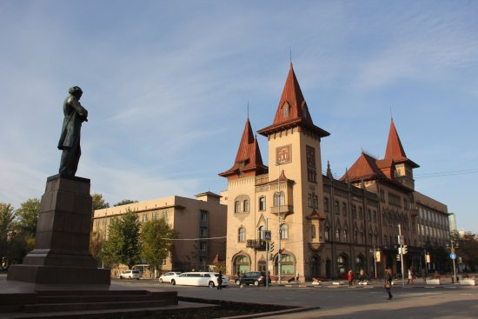
Благодарю за внимание!

